Slide 1
MiniHomework3
Andrea Gennuso
O46002118
27/04/2022

Slide 2
API 1
La prima funzione è implementata tramite un API REST che richiede l’utilizzo di un apiKey. Per restare in tema con il sito creato da me nel mhw1 ho deciso di inserire un’API in fondo alla pagina che tramite la ricerca di un determinato alimento mi restituisce le corrispettive calorie.
Per poter effettuare la ricerca con successo è necessario scrivere il nome di tale alimento in lingua inglese.
La ricerca viene effettuata tramite un form e un event listener submit quando si clicca sul tasto affianco al form oppure quando si digita il tasto invio. Successivamente a uno dei due input è associata una funzione ‘search’ che annulla il comportamento classico di event così da non dover richiedere ricaricamenti della pagina per poter effettuare ricerche.
A questo punto memorizzo il contenuto del form in una variabile ed effettuo la richiesta tramite fetch.

Slide 3
API 1
All’interno della fetch inserisco l’endpoint al quale concateno tramite stringa il valore digitato nel form. Il metodo di richiesta è ‘GET' e come headers metto l’host e l’ApiKey necessaria per accedere all’oggetto Json in questione.
La fetch naturalmente restituisce una promise che risolvo tramite due then concatenati, il primo a due funzioni (onResponse e onError), la prima quando va tutto correttamente e la seconda quando vi è un errore. Successivamente vi è una seconda promise ottenuta dalla funzione onResponse, alla quale ho associato una funzione onSearchFood che come parametro riceve il file Json.
Tramite notazione puntata ho ricavato il dato di interesse per inserirlo in una variabile per poi aggiungerla ad un paragrafo creato dinamicamente e inserito in una specifica section.

Slide 4
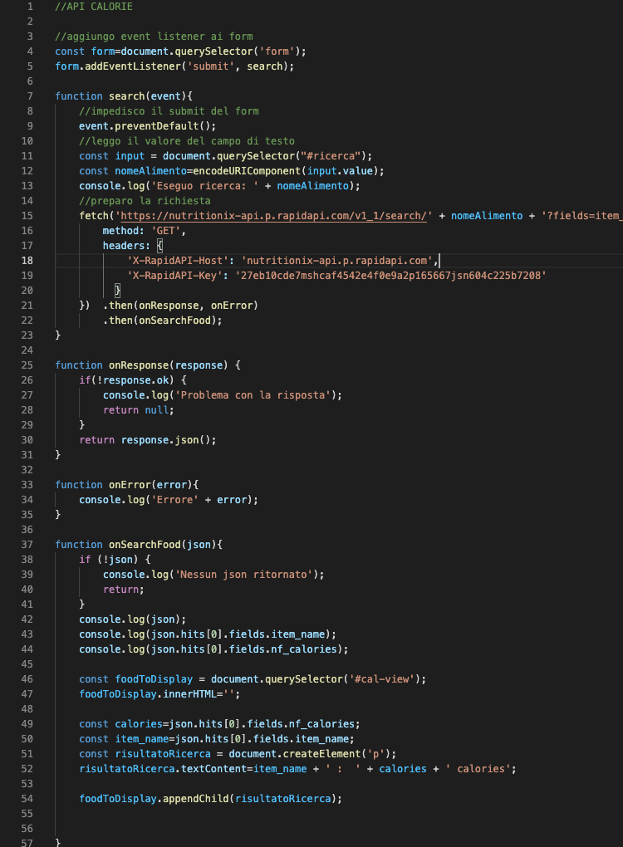
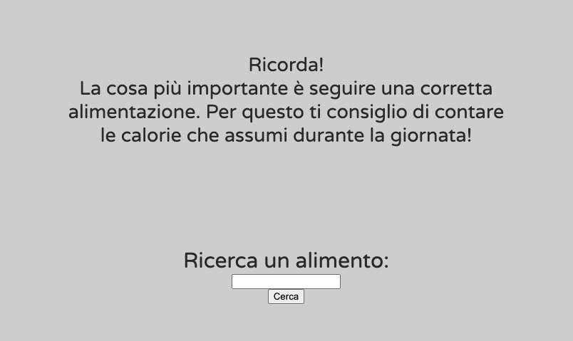
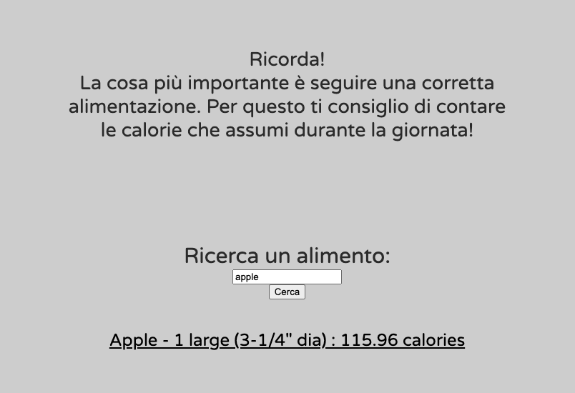
API 1

Slide 5
API 2
La seconda funzione è implementata tramite un API REST che richiede l’utilizzo di Oauth2. Qui ho deciso di utilizzare l’API di Spotify. Se si clicca nel link in alto ‘playlist’, viene restituita una playlist specifica direttamente da Spotify che ovviamente è sempre aggiornata in tempo reale.
Una volta cliccato su ‘playlist’ vengono nascosti tutti gli elementi presenti compresa la prima API utilizzata e viene mostrata a schermo l’intera playlist sottoforma di elenco con immagine e titolo di ogni corrispettiva canzone.
Ho inserito anche la possibilità di poter cliccare nuovamente sul tasto ‘home’ per tornare alla schermata principale.

Slide 6
API 2
Per il funzionamento di questa API ho innanzitutto dichiarato due variabili globali contenenti le credenziali per ottenere l’autorizzazione tramite fetch, le quali in questo caso sono due.
La prima fetch serve per farmi restituire il token che verrà memorizzato in una variabile globale.
Il metodo di richiesta è ‘POST’ e tra gli headers ho inserito le credenziali per l’autorizzazione. La fetch in questo caso restituisce una promise che risolvo tramite due then concatenati, il primo mi restituisce a sua volta un’altra promise alla quale ho associato la funzione onTokenJson che come parametro riceve il file Json e mi memorizza nella variabile ‘token’ per l’appunto il token necessario per l’accesso.

Slide 7
API 2
La seconda fetch viene effettuata ogni volta che si clicca sul link ‘playlist’. A questa passo l’endpoint della playlist da me selezionata, come metodo di richiesta si usa ‘GET’ e tra gli headers passo il token precedentemente ottenuto.
La fetch in questo caso restituisce una promise che risolvo tramite due then concatenati, il primo a due funzioni (onResponse e onError), le quali sono le stesse utilizzate con la prima API REST. Successivamente vi è una seconda promise ottenuta dalla funzione onResponse, alla quale ho associato una funzione mostraPlaylist che come parametro riceve il file Json.
Sempre tramite notazione puntata ho ricavato i dati di interesse, che in questo caso sono immagine e titolo della canzone, i quali li ho inseriti in uno ‘span’ e un’img’ creati dinamicamente per poi inserirli in un unico ‘div’ e successivamente in una specifica ‘section’.

Slide 8
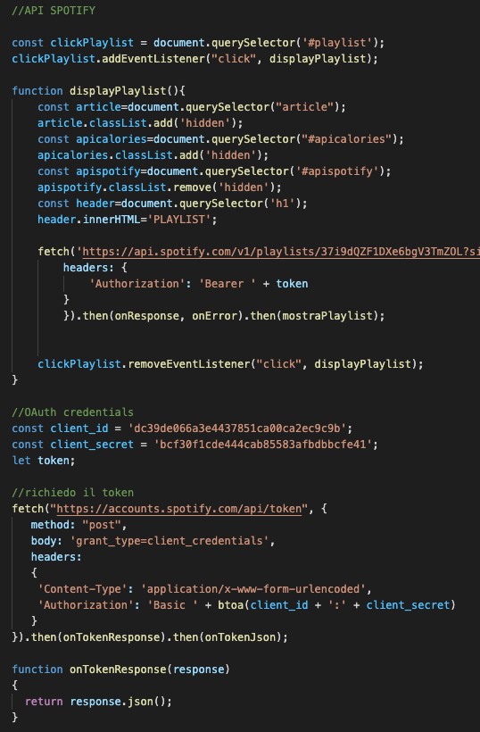
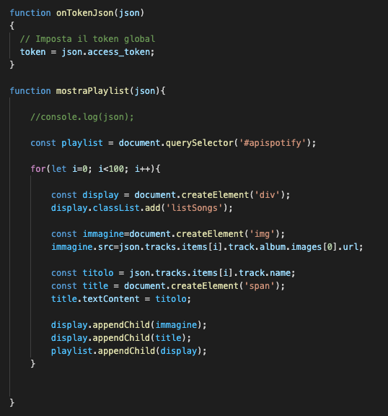
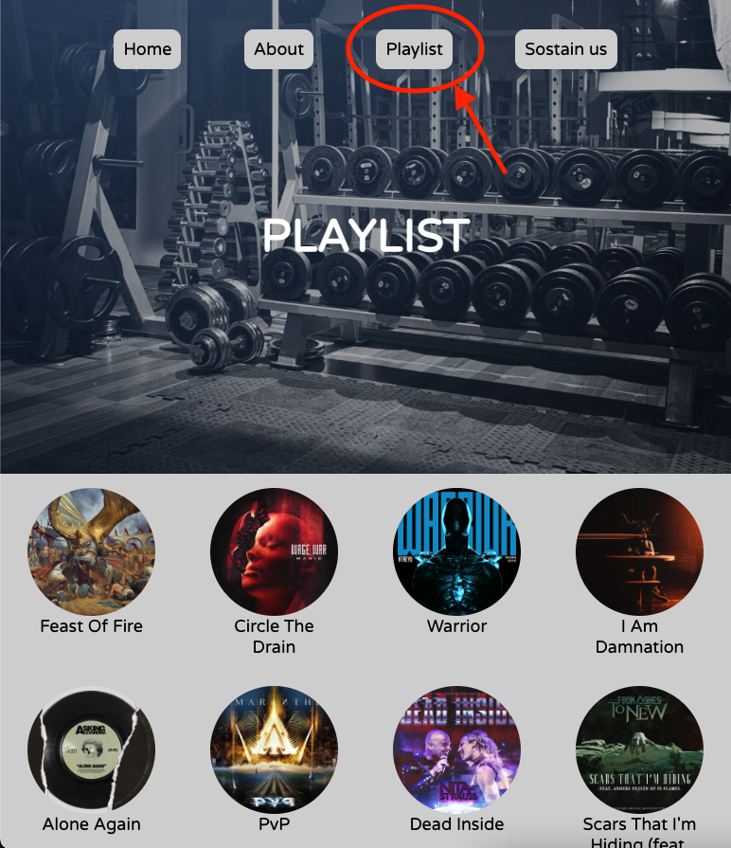
API 2

